Slide 1
PEMBUKAAN DAN BRIEFING FRESH GRADUATE ACADEMY
Gedung G lt 2 FILKOM
Universitas Brawijaya
2019

Slide 2
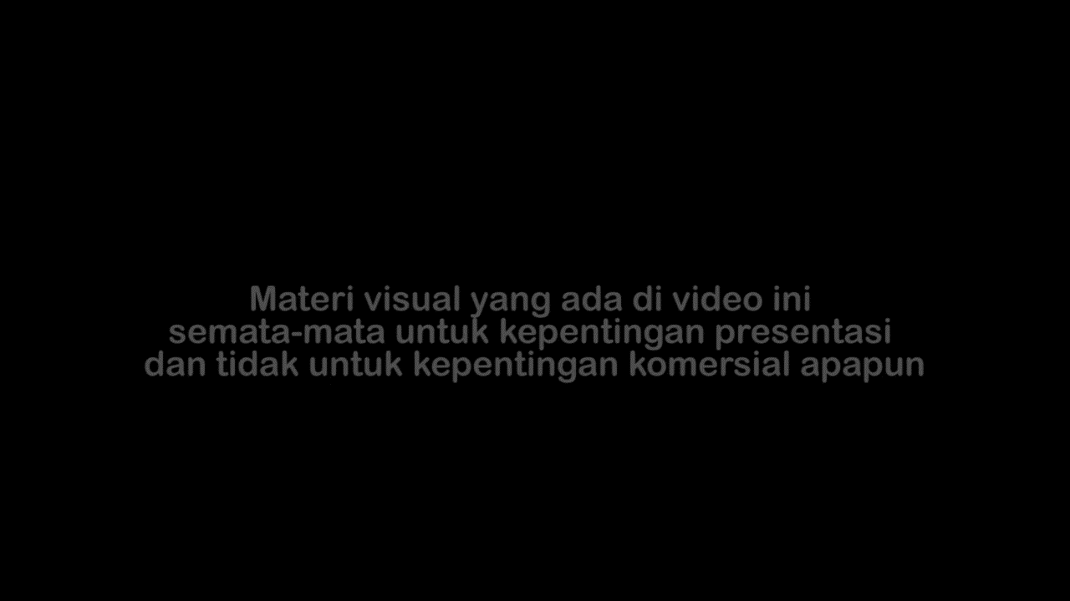
PENGANTAR

Slide 3
HAK PESERTA FGA
Uang saku diklat Rp. 750.000 tiap bulan setelah mengikuti kegiatan pelatihan sesuai ketentuan Kominfo
Sertifikat dari kominfo dan dari mitra pelatihan
Peserta mendapat kesempatan untuk magang dan/atau penempatan kerja bagi yang memenuhi kualifikasi
Hak-hak yang lain bisa dipelajari dari buku pedoman FGA

Slide 4
KEWAJIBAN PESERTA FGA
Mengisi dan mengumpulkan form komitmen kepada panitia FGA
Menyusun, menandatangani, mengunggah laporan pertanggungjawaban pada akhir pelatihan
Mengikuti pelatihan pertemuan tatap muka selama 144jp
Menanggung komponen biaya lain selain yang ditanggung oleh kominfo
Menaati seluruh aturan
Membawa laptop sesuai kapasitas spesifikasi pelatihan

Slide 5
TATA TERTIB PESERTA FGA
Peserta yang terlambat hadir lebih dari 15 menit dari jadwal yang telah ditetapkan dianggap tidak mengikuti1 (satu) kali pertemuan;
Peserta tidak berhak menerima Sertifikat dari Kementerian Kominfo dan Certificate of Completion dari Mitra Pelatihan, jika:
a. Peserta tidak mengikuti pelatihan sebanyak 3 (tiga) pertemuan; dan/ atau
b.Peserta tidak menyelesaikan pelatihan sampai akhir;
3. Peserta yang tersebut pada poin 2a dan 2b akan dikenakan sanksi administrasi berupa:
a.Tidak mendapatkan hak-hak yang seharusnya diterima sebagai peserta; dan
b.Tidak dapat mengikuti atau diikutsertakan dari semua Program Kementerian Kominfo yang diselenggarakan oleh Badan Litbang SDM;

Slide 6
TATA TERTIB PESERTA FGA
4. Sanksi administrasi yang tersebut pada poin 3 tidak berlaku jika terjadi force majeure atau peserta tidak dapat mengikuti pelatihan karena alasan kesehatan yang dibuktikan dengan Surat Keterangan dari dokter rumah sakit pemerintah;
5. Peserta yang memenuhi persyaratan untuk mengikuti Ujian Sertifikasi Industri, akan diberikan fasilitas pembiayaan tes sertifikasi. Biaya yang timbul atas keikutsertaan dalam tes sertifikasi selain biaya tes sertifikasi tersebut menjadi tanggung jawab peserta;
6. Memakai pakaian bebas, rapi, dan sopan;
7. Mengenakan tanda pengenal peserta selama pelatihan berlangsung;

Slide 7
DAFTAR PESERTA Big Data
NO | KELAS | RUANG/SESI | JUMLAH PESERTA
1 | BD-A (Pagi/Siang) | F4.3 dan F4.6 | 60

Slide 8
JADWAL PELATIHAN
NO | HARI | SESI/JAM
1 | Senin - Jumat | 1 / 08.00 – 12.00 08.00-09.30 (materi), 09.30-10.00 (istirahat) 10.00-11.30 (materi)
2 | Senin - Jumat | 2 / 13.00 – 17.00 13.00-14.30 (materi), 14.30-15.15 (istirahat) 15.15-16.45 (materi)
Kemungkinan akan dilaksanakan pelatihan pada hari sabtu, dikarenakan ada beberapa hari yang libur.
Untuk pelaksanaan jadwal pelatihan pada hari Sabtu, akan diumumkan melalui website filkom dan media social.

Slide 9
PEMATERI DAN ASISTEN
NO | BIDANG | NAMA PEMATERI | ASISTEN
1 | Big Data Analysis (BD-A) | Imam Cholissodin, S.Si., M.Kom. Putra Pandu Adikara, S.Kom., M.Kom. Sufia Adha Putri, S.Kom., M.Sc. | Guedho Sukma Anshori Aang Gusti
2 | Cyber Security (CS-A) | Fariz Andri Bakhtiar, S.T., M.Kom. Achmad Basuki, ST., M.MG., Ph.D. | Ivan Yulfrian, S.Kom. Yonas Asmara, S.Kom.
3 | Cloud Computing (CC-A) | Adhitya Bhawiyuga, S.Kom., M.Sc. Rakhmadhany Primananda, S.T., M.Kom. | Broto Pamungkas, S.T. Franciscus Priharsono, S.Kom.
4 | Internet of Things (IOT-A) | Dahnial Syauqy, S.T., M.T., M.Sc. Raden Arif Setyawan., S.T., M.T. | Aninditya Nugroho, S.T. Ratno Wahyu W.. S.T.

Slide 10
ATURAN UMUM TENTANG PROSES PELATIHAN
Waktu pelatihan: 2 bulan mulai 18 Sept. 2019 – 12 November 2019 (144 jp)
Waktu pelaksanaan:
Sesi 1 (pagi): 08.00 - 12.00
Sesi 2 (siang): 13.00 – 17.00
Jam pelajaran: @sesi per pertemuan = 4 jam pelajaran
Presensi: maksimal mahasiswa memiliki kesempatan untuk izin sebanyak 3 KALI selama pelatihan berlangsung.
Bagi yang berhalangan hadir karena sakit, hendaknya menyertakan SURAT KETERANGAN DARI DOKTER
Bagi yang berhalangan hadir karena wisuda, hendaknya menyertakan SURAT UNDANGAN WISUDA

Slide 11
KURIKULUM
Big Data Analysis
Talent Teknologi Big Data Specialty pada cloud AWS yang sangat powerfull untuk problem solving kasus umum maupun industry untuk pembuatan aplikasi yang arahnya ke App product.
Internet of Things
Teknologi cloud AWS yang menyediakan layanan cukup lengkap untuk mendukung implementasi aplikasi berbasis IoT.
Cyber Security
Cloud Computing
Teknologi AWS dalam perancangan sistem dan aplikasi menggunakan Cloud Computing
Notes:
Big Data Analysis
IoT: Materi pelatihan secara umum terdiri dari 6 bagian yaitu: (1) pengenalan, (2) teknologi cloud AWS, (3) embedded systems, (4) teknologi konektivitas, (5)gateway dan protokol komunikasi dan (6) IoT Platform.
Cyber Security
Cloud Computing

Slide 12
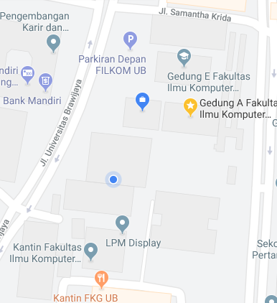
PETA FILKOM
Gedung A : Ruang Dosen dan Ruang Kelas
Gedung B : Laboratorium dan Pusat Layanan TIK
Gedung C : Ruang Dosen dan Laboratorium
Gedung D : Gedung Pusat Aktivitas Mahasiswa
Gedung E : Ruang Kuliah dan Laboratorium
Gedung F : Gedung Utama FILKOM
Gedung G : Ruang Serbaguna
Gedung H : Ruang Dosen dan Laboratorium
Gedung E
Gedung A
Gedung B
Gedung F
Gedung G
Gedung H
Gedung C
Gedung D

Slide 13
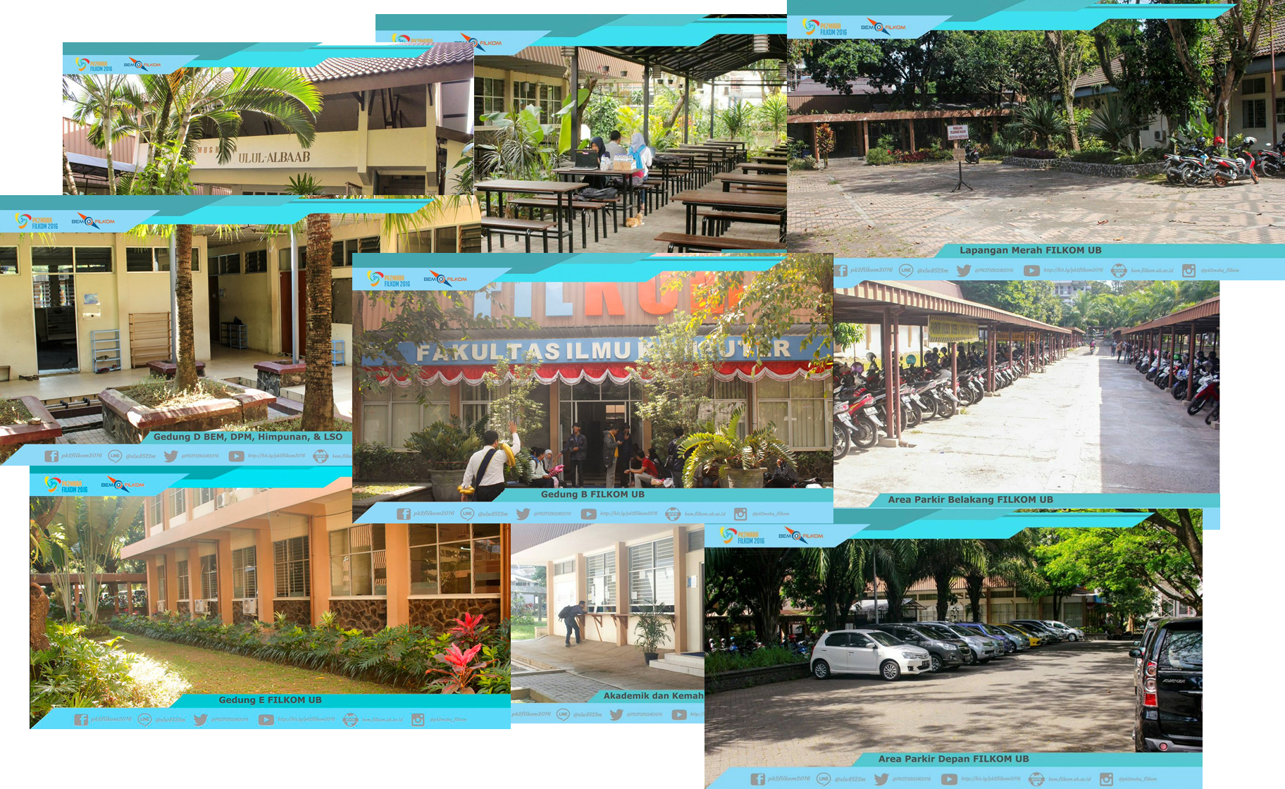
FASILITAS DI FILKOM

Slide 14
TANYA JAWAB

